Slide 1
🎰
拉霸機 Web 專案
資料庫管理系統 期末報告
Node.js
Express
SQLite
資科一A 14173115 周子謙

Slide 2
流程圖
👆
💸
🎲
🎬
💰
›
›
›
›
按下拉桿
先扣錢
抽出3個符號
動畫 + 計算
中獎加錢
前端觸發
POST /api/update_balance
GET /api/spin
各自獨立抽，可重複
前端跑轉盤
算出本次獎金
POST /api/update_balance
其他功能
登入 / 註冊
帳密 → POST /api/login → DB比對 → 跳轉
排行榜
按鈕 → GET /api/rank → DB撈全部玩家 → 前端排序

Slide 3
資料庫設計方式比較
🏦 一般常見做法
⭐ 本專案做法
—
用多張表格分開存
（圖案表、轉輪表、連線規則表）
—
只用 2 張表格
（拉霸機選項 + 玩家資料）
—
要「排成線」才算中獎
—
出現就給錢，不需要連線
（散件疊加機制）
—
可以設定珍稀圖案機率更低
—
用 SQL RANDOM() 直接抽
每種符號機率相等
—
每一局結果通常都會存起來
—
玩家盈虧在前端即時計算

Slide 4
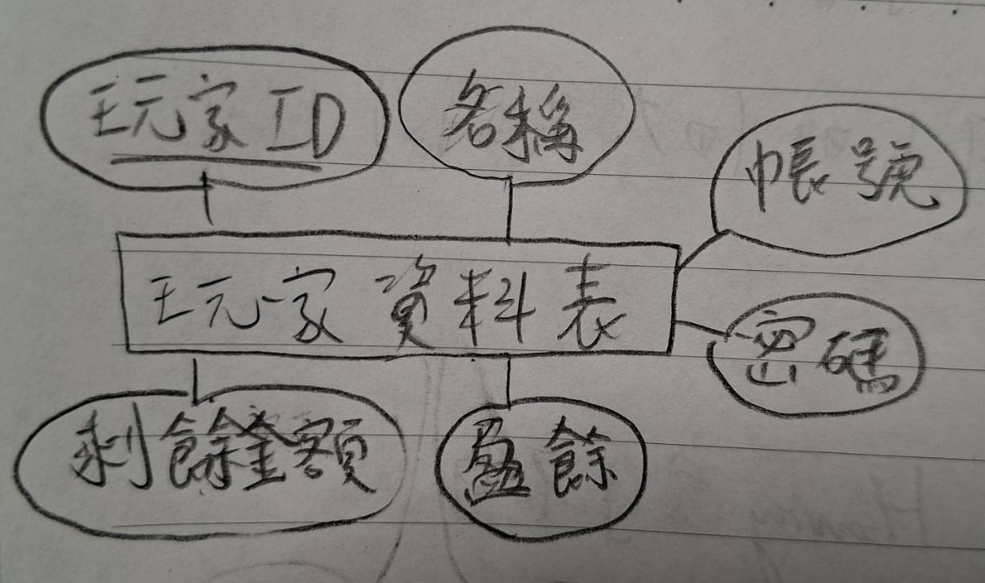
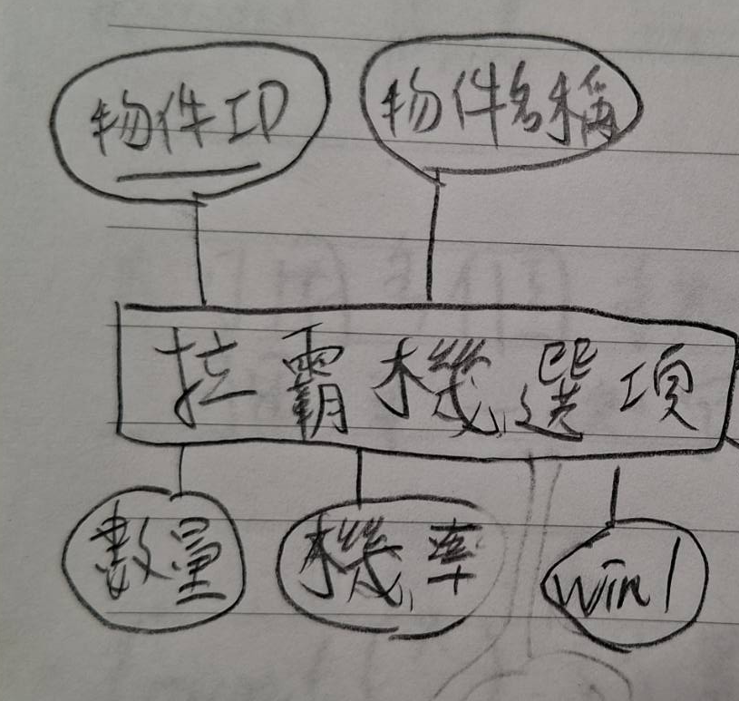
資料庫結構設計

Slide 5
期望值分析
95.3%
4.7%
95.3 元
RTP（玩家回收率）
莊家優勢
每 100 元平均回收
符號
win1
win2
jakapot
期望貢獻
🍎蘋果 🍌香蕉 🏎️跑車 💰金幣
12
35
600
4.46 × 4 = 17.8
🦄獨角獸 🏰城堡 🚁直升機 🎈氣球
25
60
1000
8.70 × 4 = 34.8
🎡嘉年華 ⭐星星
35
160
8500
21.3 × 2 = 42.7
合計
—
—
—
17.8+34.8+42.7 = 95.3
各符號每次被抽到的機率均為 1/10，3 個轉盤各自獨立抽取（可重複）

Slide 6
🎰
現場展示

Slide 7
主要功能
🔐
🎰
💵
帳號登入 / 註冊
轉盤拉霸動畫
餘額即時同步
帳號重複防呆，登入後跳轉遊戲
三輪依序停止，自動計算獎金
扣注碼、加獎金全程連動資料庫
🤖
🏆
📥
自動拉霸模式
玩家排行榜
自訂下注金額
一鍵連轉，錢不夠自動停
依盈虧排序，顯示前5名
按鈕微調或直接輸入，最低100

